Slide 1
《openEuler内核编程》
第三章 第3讲
内存分配和管理之IOVA 页表查找与释放优化
中国科学院软件研究所
2021年1月18日

Slide 2
大纲
2.1 IOVA页表的定制化查找（60min）
2.2 IOVA页表的释放定制化（60min）

Slide 3
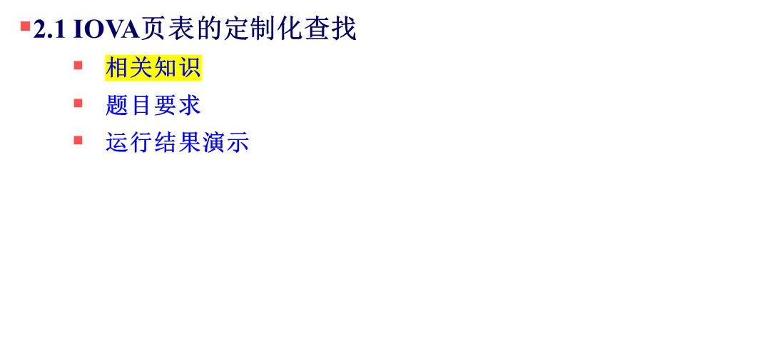
大纲

Slide 4
相关知识
IO虚拟地址（IOVA）模式
  DPDK是一个用户态应用框架，使用DPDK的软件可以像其他软件一样使用常规虚拟地址。
  但除此之外，DPDK还提供了用户态PMD和一组API，以实现完全以用户态执行IO操作。
  本系列的前一篇也已经提到过，硬件不能读取用户空间虚拟地址;它使用的是IO地址——物理地址（PA）或IO虚拟地址（IOVA）。

Slide 5
相关知识
  DPDK API对物理和IO虚拟地址不作区分，即使不是由IO内存管理单元（IOMMU）提供VA部分，也都以IOVA来代表两种地址。
  但DPDK却会区分物理地址用作IOVA的情况，和IOVA与用户空间虚拟地址匹配的情况。
  它们在DPDK API中被称为IOVA模式，可分为两种：作为PA的IOVA模式，和作为VA的IOVA模式。

Slide 6
相关知识
作为物理地址（PA）的IOVA模式
  作为PA的IOVA模式下，分配到整个DPDK存储区的IOVA地址都是实际的物理地址，而虚拟内存的分配与物理内存的分配相匹配。
  该模式的一大优点就是它很简单：它适用于所有硬件（也就是说，不需要IOMMU），并且它适用于内核空间（将真实物理地址转换为内核空间地址的开销是微不足道的）。
  实际上，这就是DPDK长期以来的运作方式，在很多方面它都被认为是默认的选项。

Slide 7
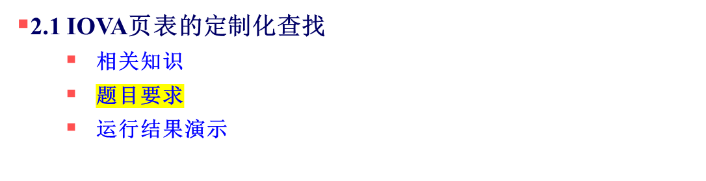
大纲

Slide 8
题目要求
题目要求
  找到内核源码中对IOVA页表的查找的相关代码，并分析其调用逻辑树
  尝试进行修改，在定制化系统上进行释放需求判断。
报告要求：
  提交分析报告即可。
  1.详细解释IOVA页表的查找的相关代码的逻辑
  2.提出一个定制化需求，并为代码实现对应功能。

Slide 9
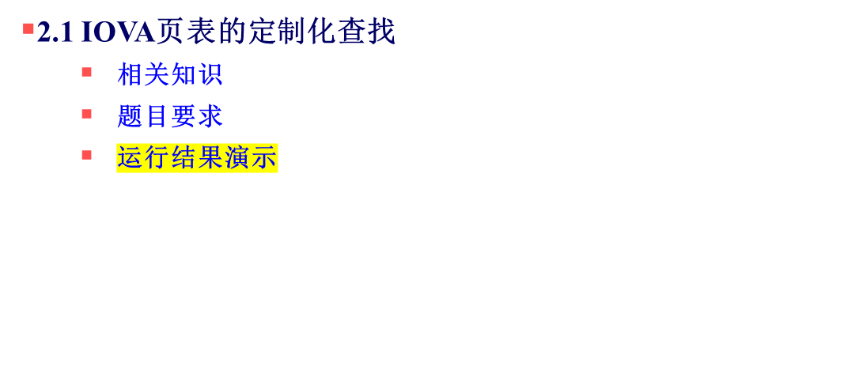
大纲

Slide 10
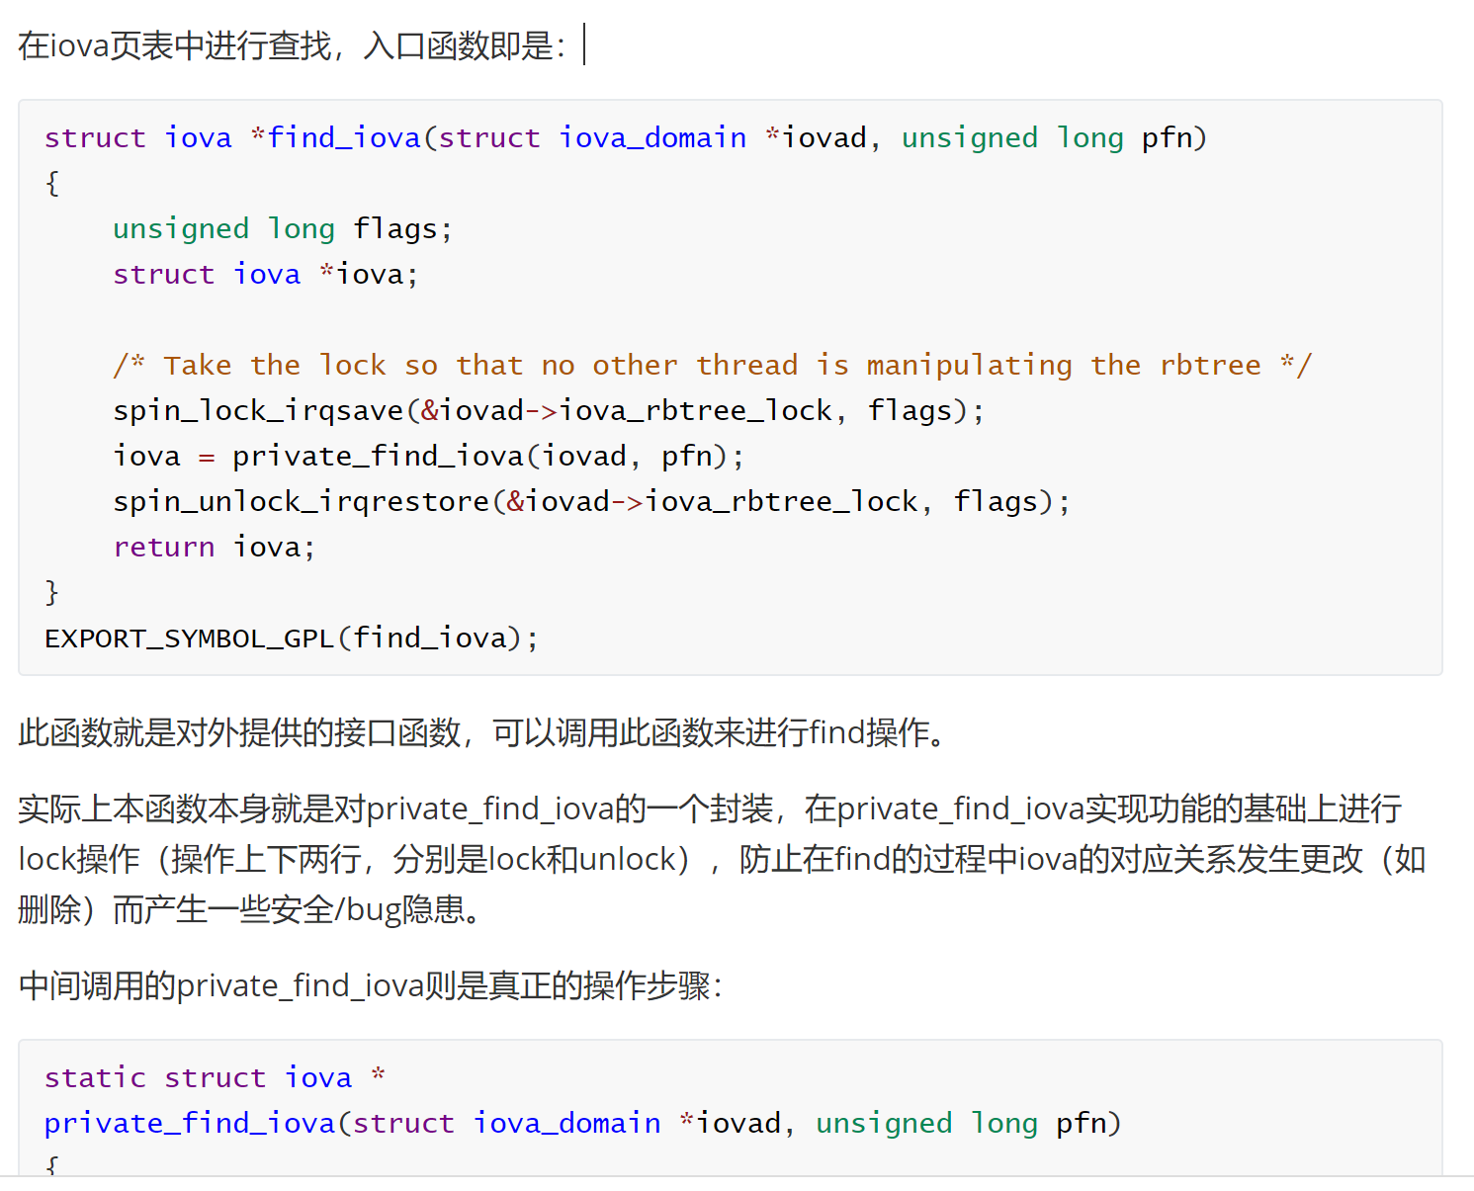
文档示例

Slide 11
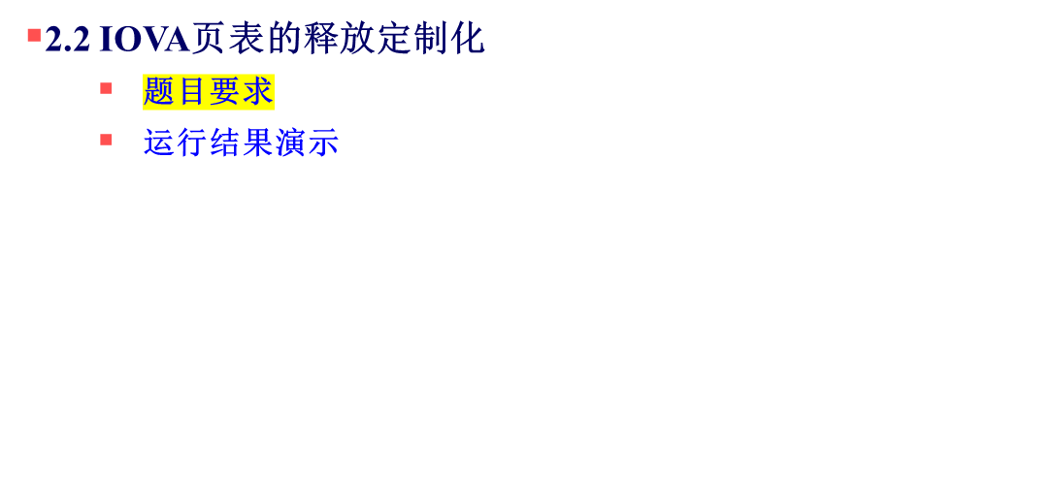
大纲

Slide 12
题目要求
题目要求
  找到内核源码中对IOVA页表的释放的相关代码，并分析其调用逻辑树
  尝试进行修改，在定制化系统上进行释放需求判断。
报告要求：
  提交分析报告即可。
  1.详细解释IOVA页表的释放的相关代码的逻辑
  2.提出一个定制化需求，并为代码实现对应功能。

Slide 13
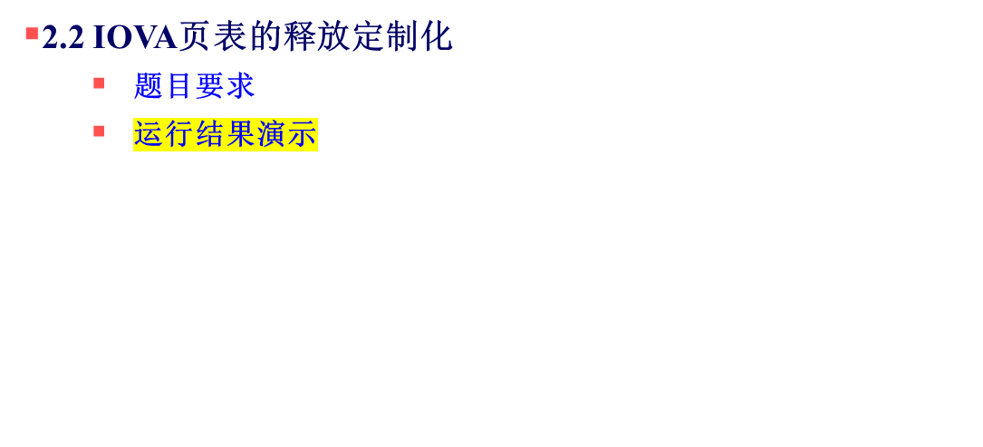
大纲

Slide 14
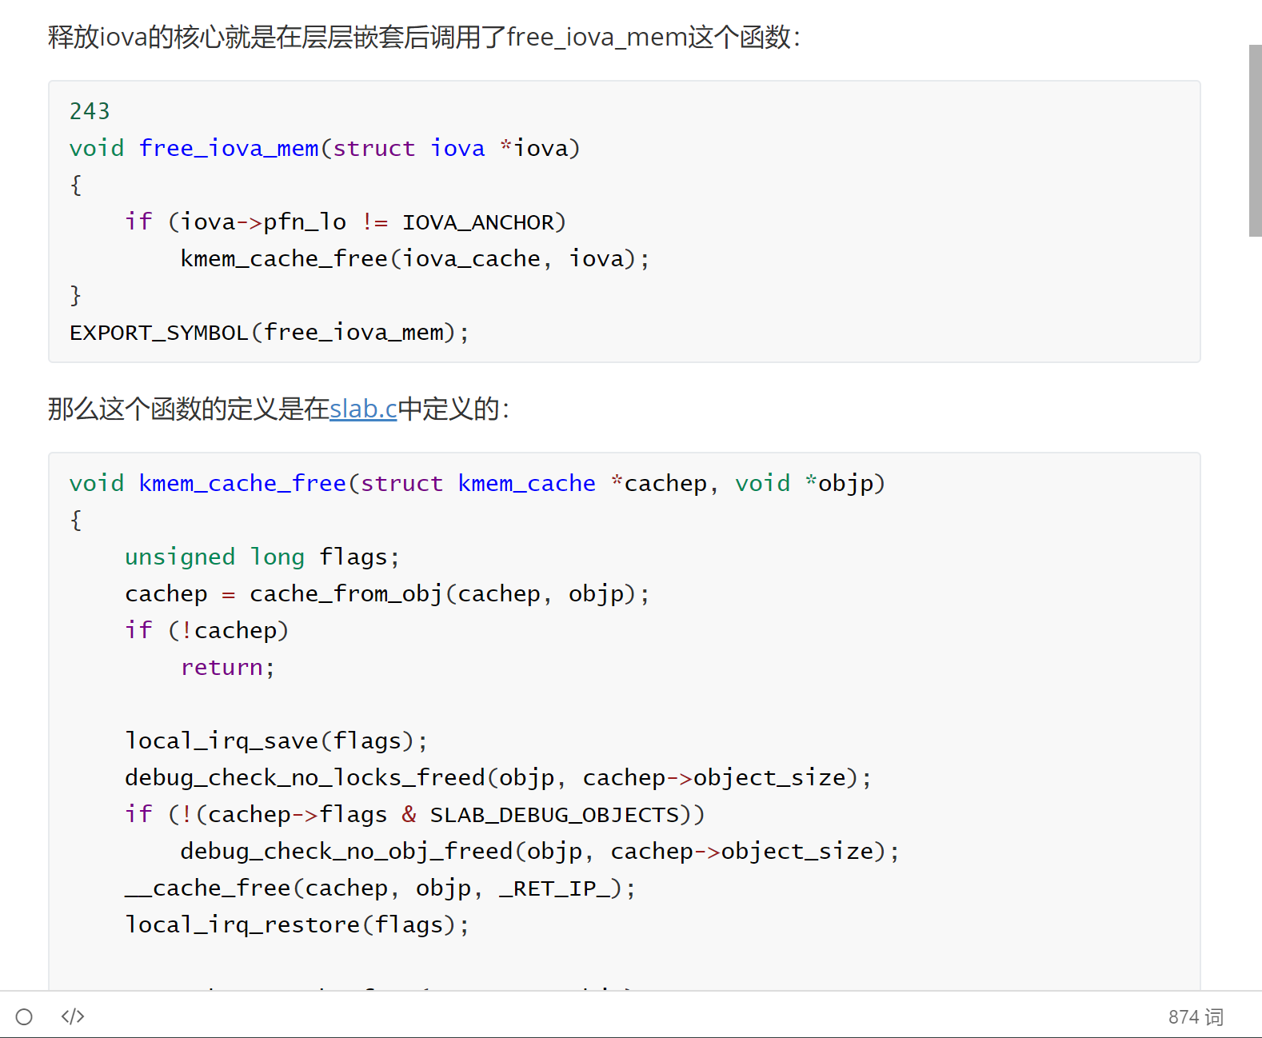
文档示例

Slide 15
结束
谢谢

